Slide 1

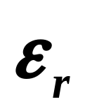
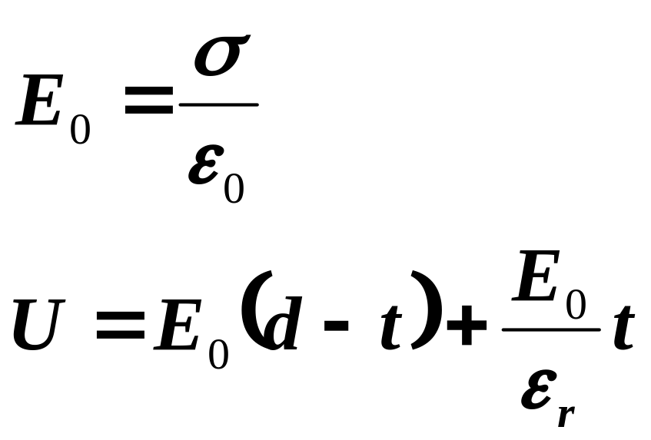
例1
一平板电容器,两极板间的距离为d,极板上的电荷面密度为 , 如在两极板间插入一厚度为t、相对电容率为 的 介质板,则此时两极板间的电势差为多少?
t
d

Slide 2
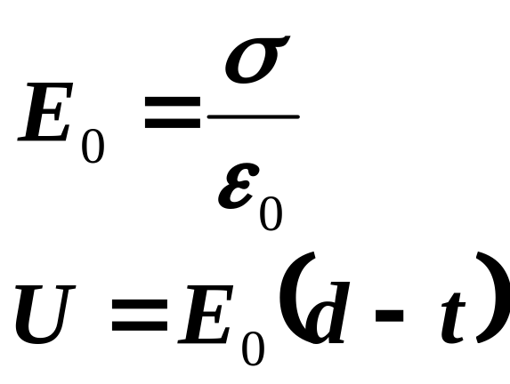
如插入厚度为t的金属板，两极板间的电势差又为多少？
t
d

Slide 3
例 2 一空气平行板电容器电容为C，两极板间距为d, 充电后，两极板间相互作用力为F, 求两极板间的电势差和极板上电荷量的大小.
+Q
+ + + + + +
F
d
- Q
- - - - - -

Slide 4
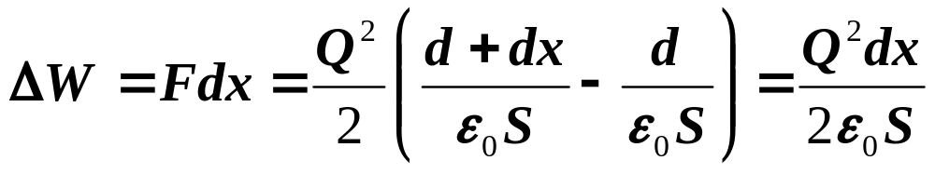
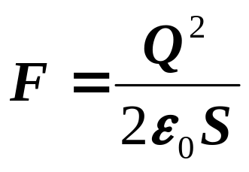

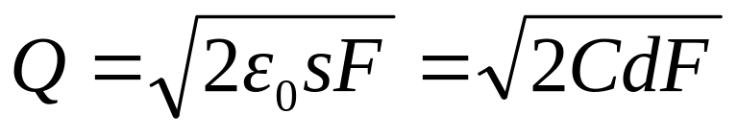
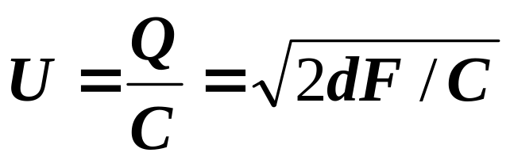
将上板移动dx的距离，电容器能量的变化量：
+Q
+ + + + + +
+Q
+ + + + + +
F
d
- Q
- - - - - -

Slide 5

例3 一半径为a的导体球, 被围在内半径为b、外半径为c同心球壳内，内外球壳间充以相对介电系数为ε_{r} 的介质,若导体球带电荷量为Q, 球壳带电q ,求D(r), E (r)
q
Q
a
ε_{r}
b
c

Slide 6
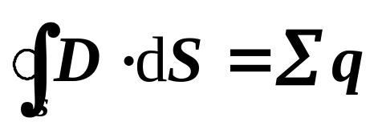
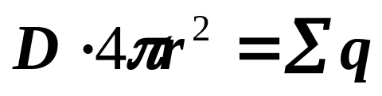


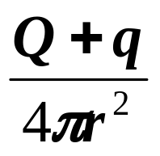
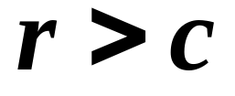
解
q
0
0
≤
r
≤
a
Q
D=
Q
a
≤
r
≤
b
a
4
π
r
2
ε_{r}
b
c

Slide 7
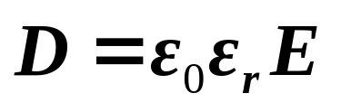
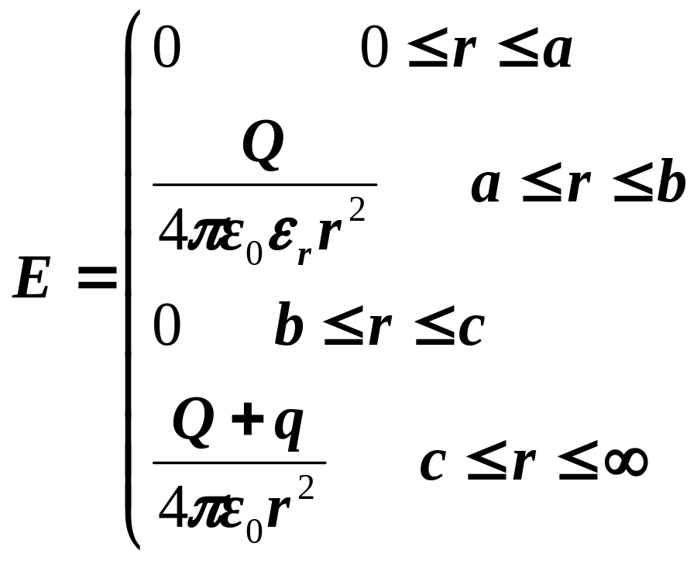
q
Q
a
ε_{r}
b
c

Slide 8
例4 把一块原来不带电的金属板B，移近一块已带有正电荷量为Q的金属板A，两者平行放置。设两板面积都为S，板间距离为d，忽略边缘效应，当B板不接地时，求两板间电势差。
A
B
d

Slide 9

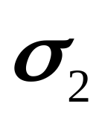
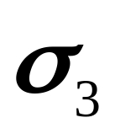





A
B
E_{A}
·
·
d
E_{B}
设A、B两板左右两边的电荷面密度分别为 ，A、B板内任意一点的场强E_{A}=0，E_{B}=0

Slide 10
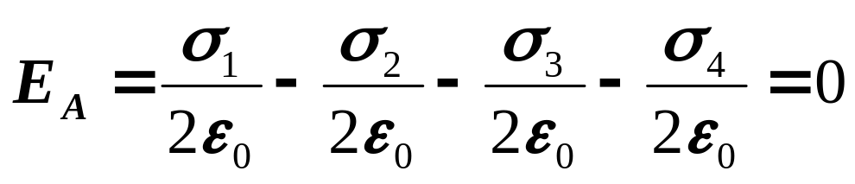
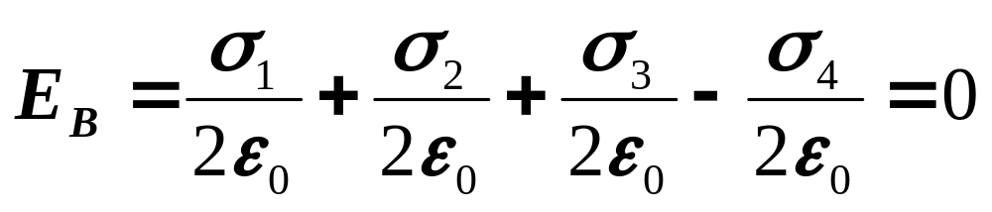
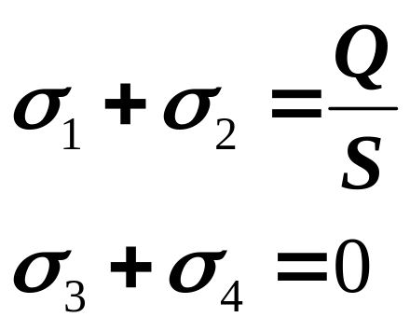
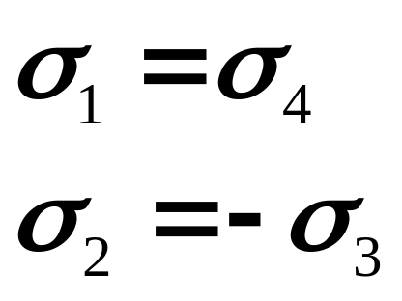
A
B
E_{A}
·
·
d
E_{B}

Slide 11
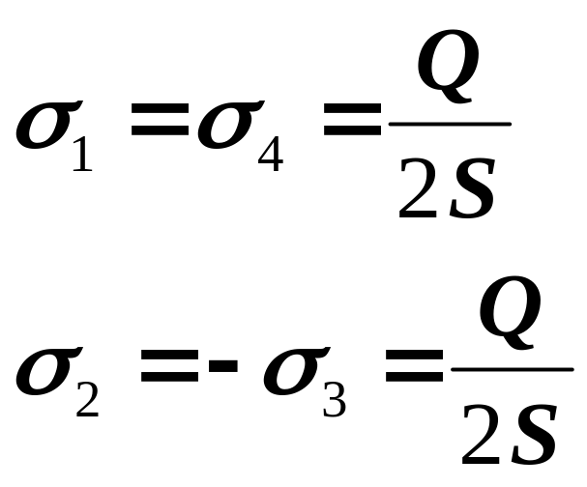
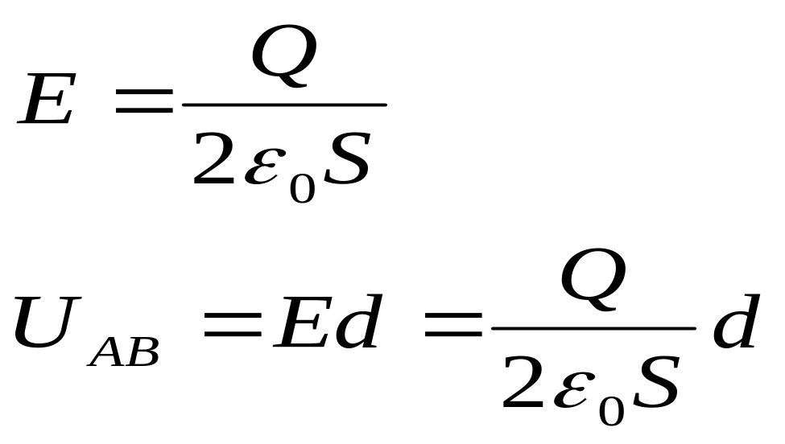
A
B
E_{A}
·
·
d
E_{B}

Slide 12
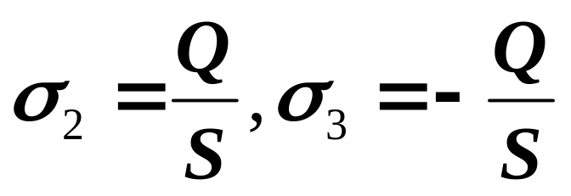
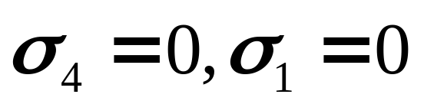
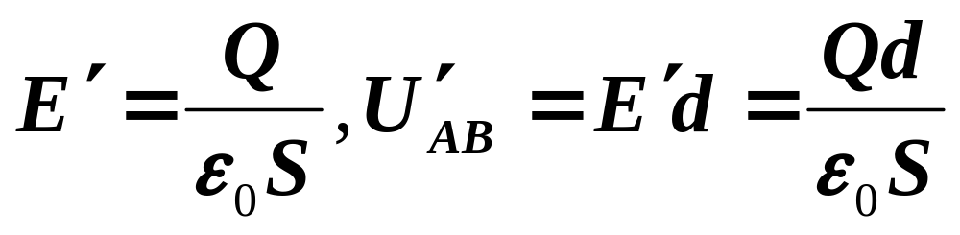
A
B
E_{A}
·
·
d
E_{B}
如B板与地相接

Slide 13
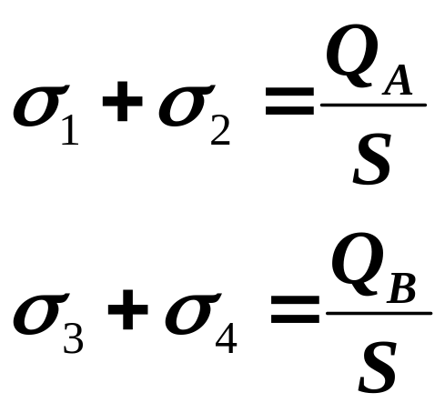
A
B
如A板带电Q_{A}，B板带电Q_{B}，求A、B板间的电场强度和电势差。
E_{A}
·
·
d
E_{B}

Slide 14
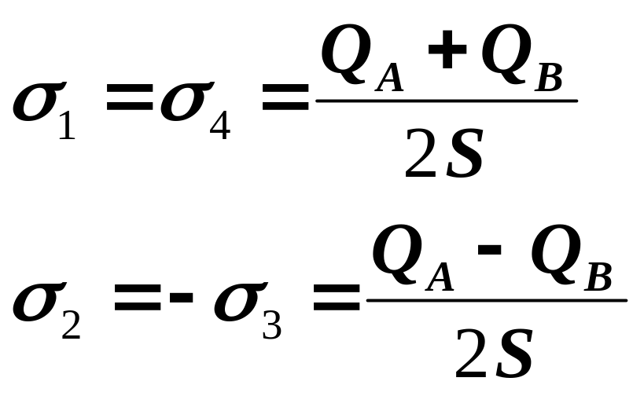
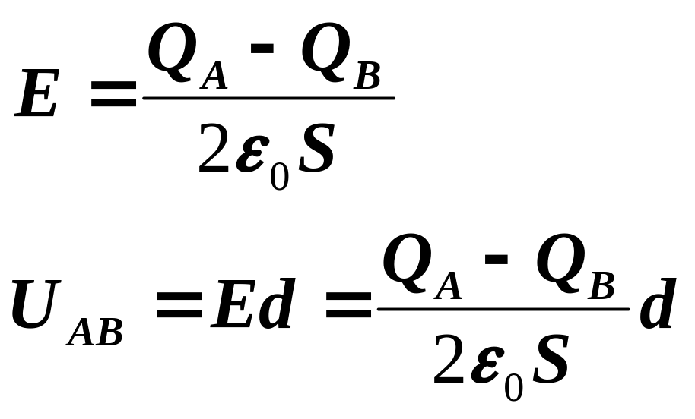
A
B
E_{A}
·
·
d
E_{B}

